Slide 1
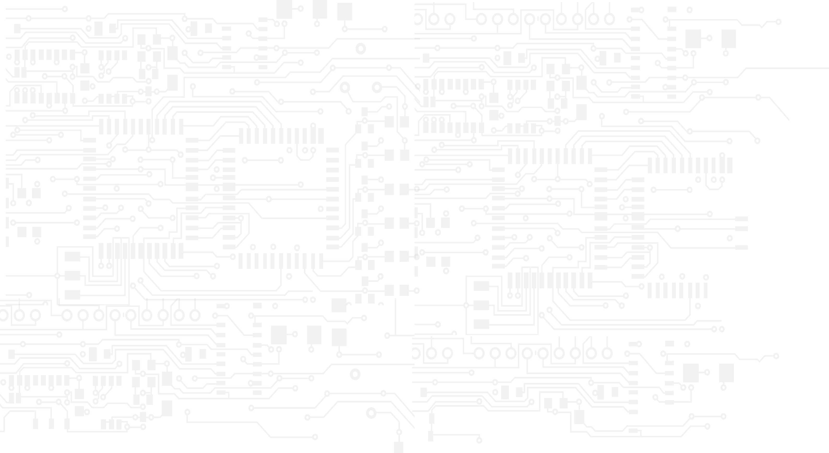


FBO坐标
Notes:
引用：
https://blog.csdn.net/leixiaohua1020/article/details/18893769

Slide 2
课程目标
如何在OpenGl显示过程做手脚
学习OpenCv对人脸定位 为后续美颜做准备
Notes:
引用：
https://www.jianshu.com/p/558855026e95
https://blog.csdn.net/leixiaohua1020/article/details/28114081

Slide 3
SurfaceTexture
SurfaceTexture
SurfaceTexture是直接继承自Object类
可以把SurfaceTexture作为预览数据缓存地方，而不用再屏幕上显示出来，显然你要为设置一个足够大的缓存区域。有了SurfaceTexture，那么接下来的工作就变得容易多了，下面说说本文提到的另一个重点就是获取到精确的时间截。
注意事项
另外还要主要的就是要记得onPreviewFrame回调函数中添加addCallbackBuffer调用，不然缓存不会自动更新，就不能获取到后续的数据帧；在onPreviewFrame中还要调用updateTexImage()

Slide 4
为什么要用FBO
FBO定义
我们需要对纹理进行多次渲染采样时，而这些渲染采样是不需要展示给用户看的，所以我们就可以用一个单独的缓冲对象（离屏渲染）来存储我们的这几次渲染采样的结果，等处理完后才显示到窗口上
优势
提高渲染效率，避免闪屏，可以很方便的实现纹理共享等

Slide 5
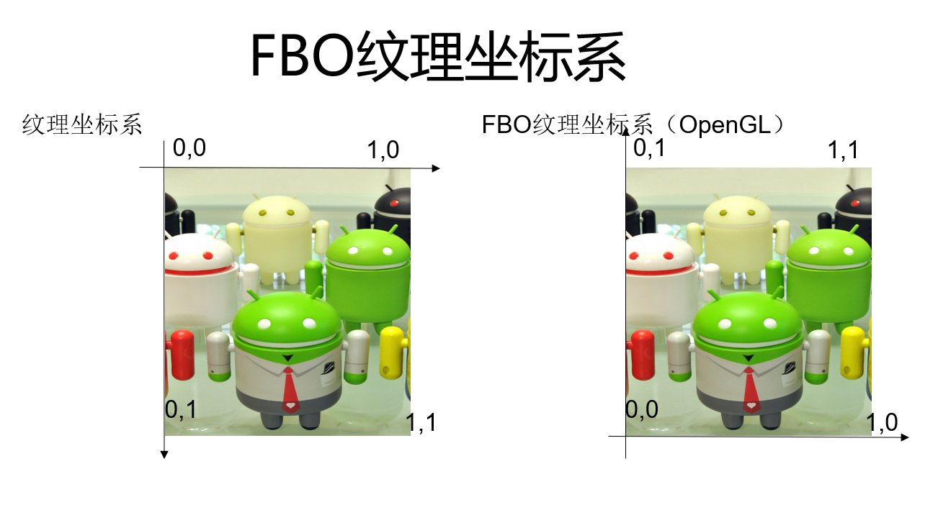
FBO纹理的坐标系

Slide 6
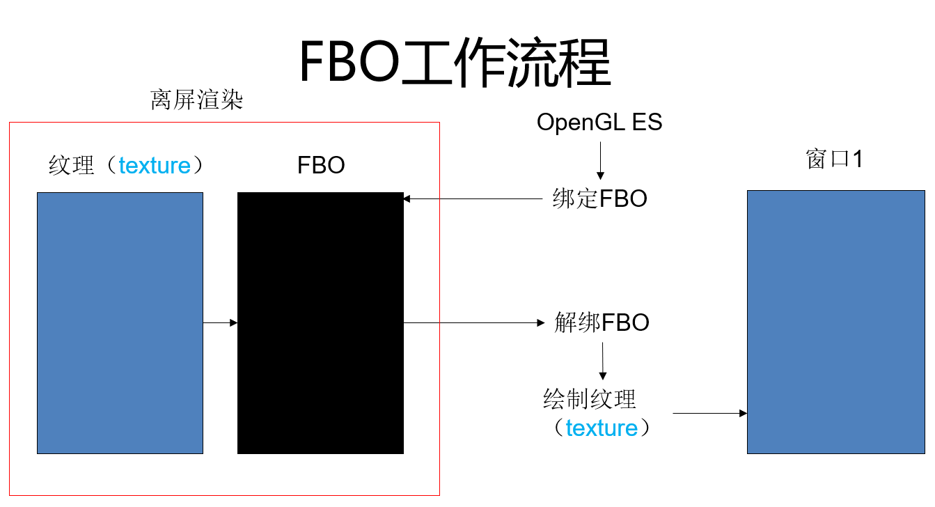
渲染到纹理

Slide 7
FBO纹理的坐标系
GLSurfaceView
继承至SurfaceView，它内嵌的surface专门负责OpenGL渲染。
管理Surface与EGL
允许自定义渲染器(render)。
让渲染器在独立的线程里运作，和UI线程分离。
支持按需渲染(on-demand)和连续渲染(continuous)。
OpenGL是一个跨平台的操作GPU的API，但OpenGL需要本地视窗系统进行交互，这就需要一个中间控制层， EGL就是连接OpenGL ES和本地窗口系统的接口，引入EGL就是为了屏蔽不同平台上的区别。

Slide 8
谢谢观看

